Slide 1


Slide 2

Bitcoin Standard
Hyperbitcoinisering
Start
Marknadsandel Procent
Cypherpunks
Innovatörer
Tidiga användare
Tidig majoritet
Följare
Senkomlingar

Slide 3
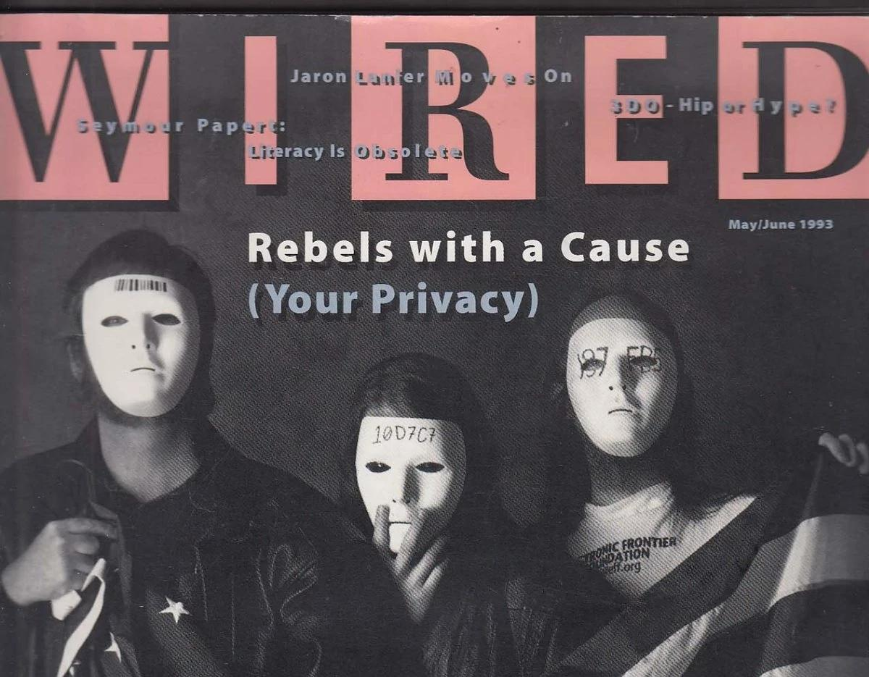
Wired Magazine. (1993, maj/juni). Rebeller med en sak (din integritet). Wired, 1(4).

Slide 4

May, T. C. (1988). Det kryptoanarkistiska manifestet.
Barlow, J. P. (1996). En självständighetsförklaring för cyberspace.
Hughes, E. (1993). Ett cypherpunkmanifest.

Slide 5

Bildkälla: cliffr2, Bitcoin and the Rise of Cypherpunks (Infographic).

Slide 6


Slide 7


Slide 8

Jag vill köpa dina morötter för guld. Sedan kan du behålla guldet som en värdebevarare för framtida varor.

Slide 9

Jag hoppas att någon vill byta till sig mina morötter innan de ruttnar. Kanske kan jag byta dem mot guld, som inte ruttnar!

Slide 10

Vem vill ha några goda morötter? Endast 1 guldmynt per morot!

Slide 11

Förvaring av värde
Utbytesmedel
Kontoenhet

Slide 12

Penningtryckning
Köpkraft

Slide 13


Slide 14


Slide 15
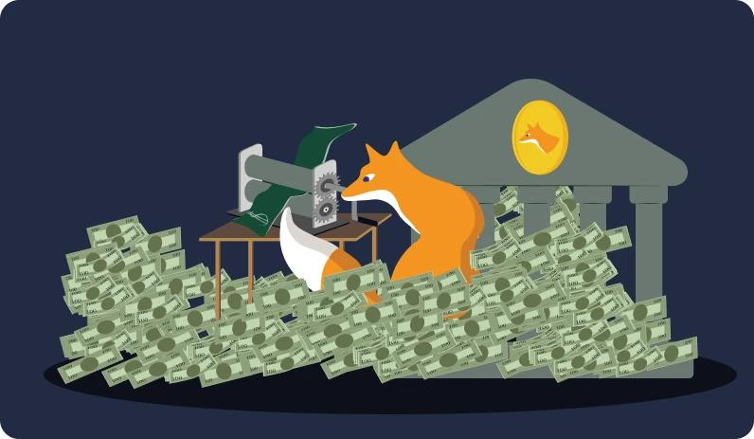

Slide 16


Slide 17


Slide 18

Förlorat förtroende
Valutakollaps
Högre inflation
Rekonstruktion

Slide 19

"Vi är hungriga!"

Slide 20
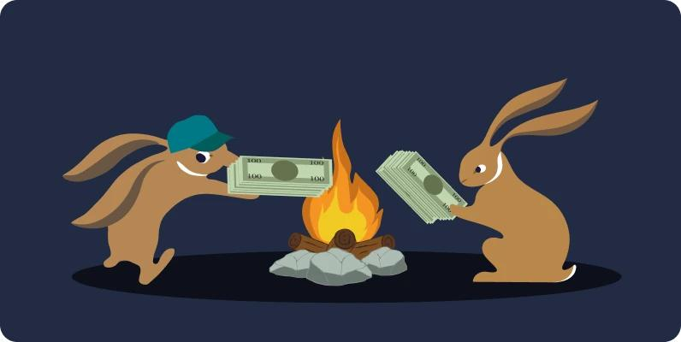

Slide 21
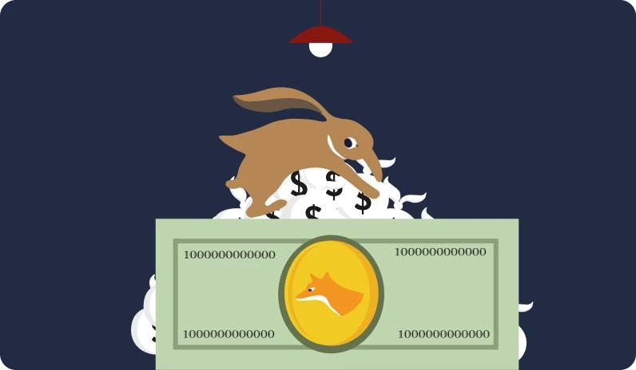

Slide 22

Antal bitcoins i omlopp
Monetär skapelse per block
År
Bitcoins (miljoner)
Block (tusentals)

Slide 23


Slide 24

fler gruvarbetare
fler block
10 min/block igen
h(Bn) < diff
mindre tid x block
färre block
större svårigheter

Slide 25


Slide 26
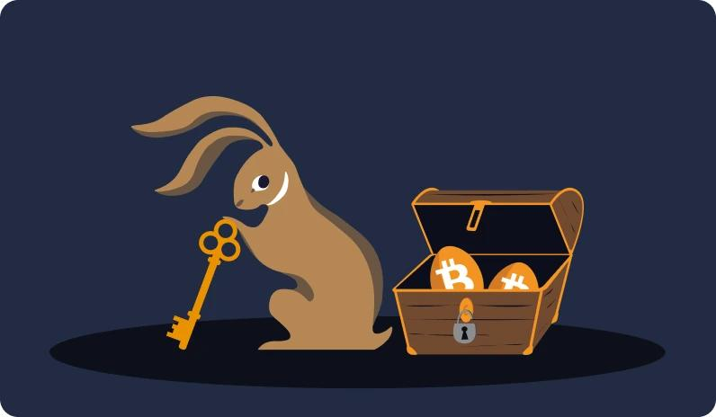

Slide 27

Bitcoin-adress:

Slide 28


Slide 29
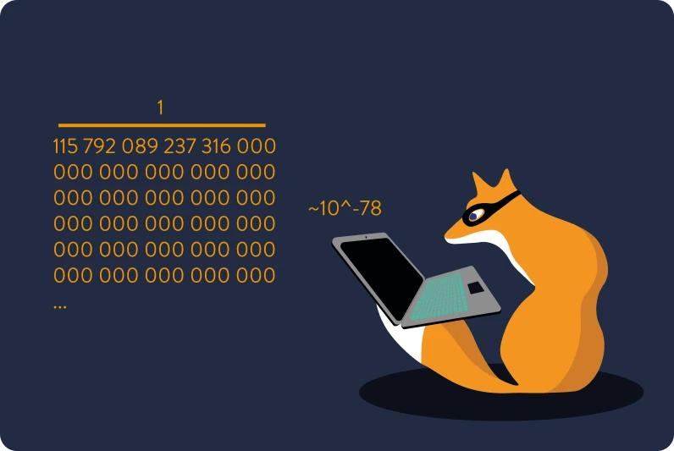
~10^-78

Slide 30
Hög risk för stöld
ETF
Förvarade plånböcker/börser
1-av-2 Multisig
Single-sig
Låg risk för stöld
Hög risk för stöld
3-av-5 Multisig
2-av-2 Multisig
2-av-3 Multisig
Single-sig med lösenfras
Miniscript-plånbok (med tidslås)
Låg risk för stöld

Slide 31


Slide 32


Slide 33


Slide 34


Slide 35
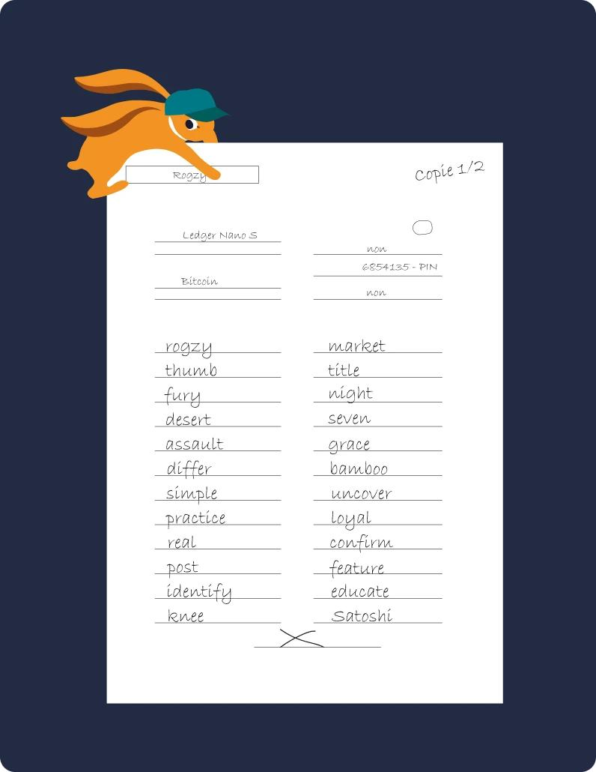

Slide 36
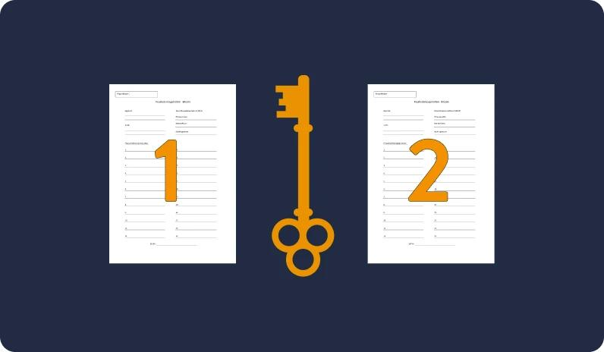

Slide 37


Slide 38

Jag håller på att förbereda en arvsplan för mina barnbarn!

Slide 39

Källa: Nakamoto, S. (2008, 31 oktober). "Bitcoin P2P e-cash paper", Cryptography Mailing List.

Slide 40

Nakamoto, S. (2008). Bitcoin: Ett elektroniskt peer-to-peer-system för kontanter

Slide 41

Bitcoin Genesis Block (Block 0), utvunnet av Satoshi Nakamoto den 3 januari 2009. Se: https://www.blockchain.com/explorer/blocks/btc/0

Slide 42

The Times. (2009, 3 januari). Kansler på randen av andra räddningsaktion för banker. The Times (London), s. 1.

Slide 43

Finney, H. [@halfin]. (2009, 11 januari). Att köra bitcoin [Tweet]. Twitter.
https://twitter.com/halfin/status/1110302988

Slide 44

Hanyecz, L. [laszlo]. (2010, 18 maj). Pizza för bitcoins? Bitcointalk.org.
https://bitcointalk.org/index.php?topic=137.0

Slide 45

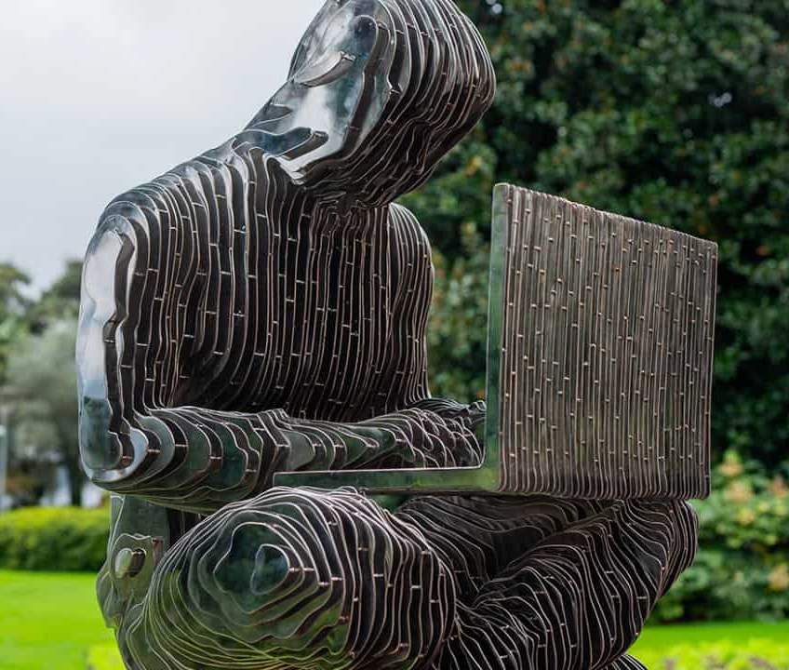
Gergely, R., & Gilly, T. (2021). Satoshi Nakamoto staty [Staty]. Graphisoft Park, Budapest, Ungern
" Satoshi Nakamoto " av Valentina Picozzi från Satoshigallery. Lugano, Schweiz

Slide 46

Transaktion:

Slide 47


Slide 48


Slide 49


Slide 50


Slide 51


Slide 52


Slide 53

Olika exempel på bitcoin-nod

Slide 54

Världsomspännande distribution av Bitcoin-noder.

Slide 55


Slide 56
fler gruvarbetare
fler block
10 min/block igen
h(Bn) < diff
mindre tid x block
färre block
större svårigheter

Slide 57

bitmain S9 gruvarbetare av Bitman & en gruvanläggning

Slide 58

Total hashfrekvens (TH/s)
Total hashfrekvens
Marknadspris (USD)
Hashrate
År

Slide 59


Slide 60

10 min / 1 kvarter
7 dagar / 1000 block
tid/block

Slide 61

Förrädare
Förrädare
Förrädare
Förrädare
Samordnad attack som leder till seger
Okoordinerad attack leder till nederlag

Slide 62

En S9-miner omvandlad till en hemvärmare. projektet "Attakaï" av DecouvreBitcoin

Slide 63
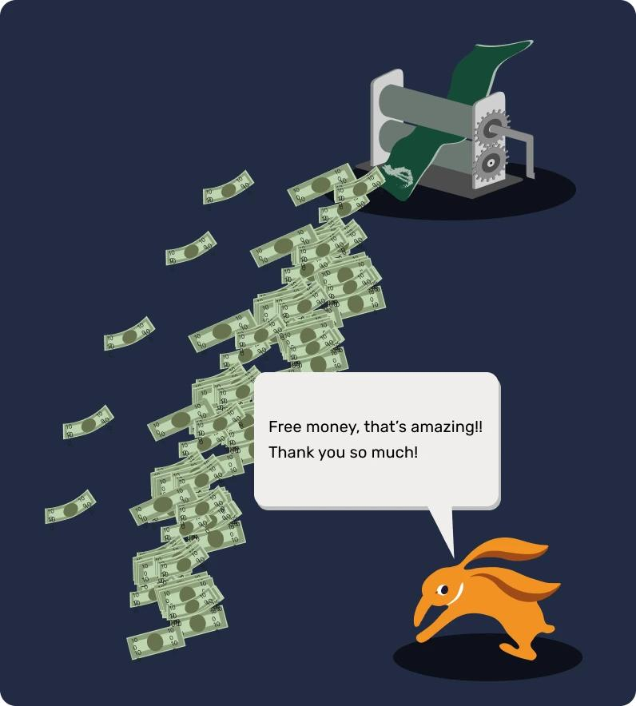
Gratis pengar, det är fantastiskt !! Tack så mycket!

Slide 64

Vänta! Var får du alla de där pengarna ifrån?
Sakta ner!

Slide 65

Skojar du? Det här är vansinne!

Slide 66


Slide 67

Gatukonst i Paris

Slide 68


Slide 69


Slide 70

60-dagars volatilitetsindex för Bitcoin
Standardavvikelse
av daglig avkastning
Volatilitet i BTC/USD
Volatilitet för guld/USD
Volatilitet EUR/USD
År

Slide 71


Slide 72

DET ÄR EN BUBBLA.
DET ÄR EN BUBBLA.
DET ÄR EN BUBBLA.
DET ÄR EN BUBBLA.

Slide 73

BTCmap-handlare som accepterar Bitcoin

Slide 74

Donationer
Cirkulär ekonomi i BTC
Köpmän
Företagare
Anställda arbetare

Slide 75


Slide 76


Slide 77


Slide 78
Bitcoin Standard
Hyperbitcoinisering
Start
Marknadsandel Procent
Cypherpunks
Innovatörer
Tidiga användare
Tidig majoritet
Följare
Senkomlingar

Slide 80

TCP
IP
FTP
Protokoll för överföringskontroll
Internetprotokoll
Protokoll för filöverföring
SMTP
HTTP
UDP
Protokoll för överföring av e-post
Protokoll för webbläsare
Användardatagramprotokoll
DNS
TLS/SSL
BTC
System för domännamn
Krypto-grafisk säkerhet
Pengar Protokoll

Slide 81

Alice och Bobs kanalutbyten
Öppning av LN-kanalen
Stängning av LN-kanalen

Slide 82

Decentralisering
Säkerhet
Skalbarhet

Slide 83

Routing-hopp
Routing-nod

Slide 84

Kanalens status vid öppnandet
Kanalens status vid nedläggningen

Slide 85


Slide 86

Ingång till spel: 500 Sats

Slide 87
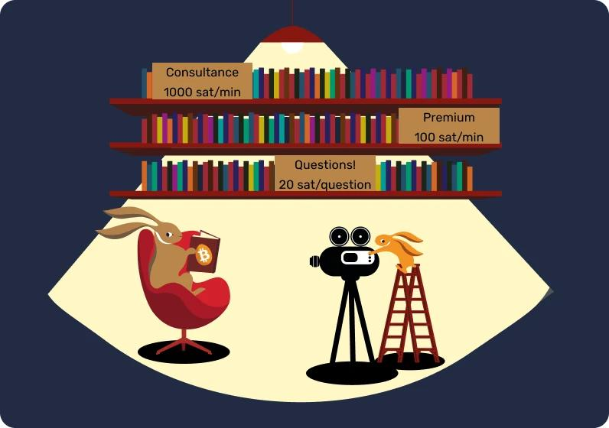
Konsultverksamhet
Premium
Frågor!

Slide 88

Lightning Network gör det också möjligt för oss att göra många saker på distans.
Skicka ett meddelande till mig för 1 sat. Inget mer spam!

